Slide 1
Des exemples de conséquences du changement climatique actuel
Cycle 4

Slide 2
Le programme de sciences de la vie et de la Terre
La planète Terre, l’environnement et l’action humaine
Expliquer l’influence des activités humaines sur le climat actuel
Cette thématique est l’occasion de faire prendre conscience à l’élève des conséquences de certains comportements et modes de vie.

Slide 3
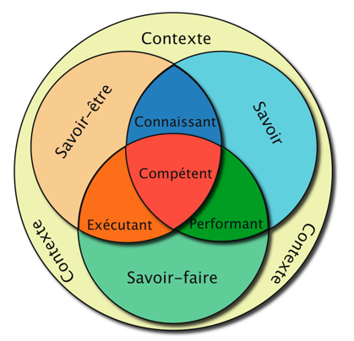
Socle commun : compétences concernées et domaines
- Utiliser un outil numérique (Domaine 2)
Lire et exploiter des données, interpréter des résultats et tirer des conclusions. (Domaine 4)
Prendre conscience de l’impact de l’activité humaine sur l’environnement et sur la nécessité de préserver les ressources naturelles et la diversité des espèces.(Domaine 4)

Slide 4
Qu'est-ce qu'un Système d'Information Géoscientifique ?
SIG = afficher, interroger, actualiser des
- données localisées (points géographiques)
- informations associées
Exemple de logiciels: arcgis, mapinfo
SVG = données mises en forme pour la gestion d’un domaine particulier
Exemple de SVG: SIG-Beauce, Eduterre (BRGM), Atlas Cornel , Google Earth
Notes:
4

Slide 5
Un support grand public gratuit
Saisie d’ informations à propos d’ un même objet : la planète Terre
Utilisation simple, intuitive, en rapport avec la culture numérique des élèves
L’élève peut :
fabriquer son propre parcours
formuler des problèmes, poser des hypothèses et chercher à les valider
observer, analyser, corréler des informations
Notes:
5
Ces quelques exemples montrent que les systèmes d'informations géographiques ou SIG permettent à l'apprenant de repérer des informations d'une très le sig permet à l’élève de saisir grande diversité sur un même support qui est la planète Terre. L'utilisation des requêtes attributaires autorise l'analyse et la mise en relation des informations afin de poser des problèmes, de formuler des hypothèses voire de résoudre une énigme scientifique. Les SIGs trouvent ainsi naturellement leur place dans la formation de l'élève. L’utilisation des SIG par les élèves est simple et intuitive, elle ne nécessite pas un long apprentissage. Les applications possibles sont nombreuses en SVT (en biologie et en géologie, de la classe de seconde à la classe de terminale). Utilisés régulièrement, de tels outils pourraient trouver leur place dans les travaux pratiques en lycée mais sans doute également au collège. ne nécessitant pas un long apprentissage.

Slide 6
D’un SIG à un SIGE
Conceptualiser un fichier .kmz (structure, textes)
Choisir, traiter, transformer des données
géo-référencées en un format kmz
Insérer des photos, vidéos, légendes, cartes
réalisé que par un enseignant
Du Système d’Information Géoscientifique (SIG)
au
Système d’Information Géoscientifique Educatif
SIGE
Notes:
EnseignaNt qui professionnaLise le sig en sigE
6

Slide 7
Connexion Internet wifi
Identifiant : stag1.loc
Mot de passe :stage0604!
Poste de travail
DONNUML
SVT
Quelques conséquences du changement climatique
Notes:
Christine

Slide 8
EduTerre
Taper « EduTerre » dans un navigateur
Sur la page d’accueil dans « dernières publications »
cliquer sur « Ressources pédagogiques Cycle 4 »

Slide 9
Bon travail Toutes vos remarques sont les bienvenues merci!

